Slide 1
第八讲 财政政策与货币政策初探 《宏观经济学二十五讲：中国视角》第12讲、第13讲、第19讲（19.1、19.2）
徐高 博士
2019年11月9日

Slide 2
议程
财政政策：凯恩斯、李嘉图
初识货币
财政政策与货币政策的配合

Slide 3
中国公共财政收支占GDP比重的变化 ——1978年改革开放和1994年分税制改革是两个拐点
资料来源：Wind

Slide 4
1994年的分税制改革把相当部分的财政收入（财权）上收到了中央政府
资料来源：Wind

Slide 5
1994年分税制改革并未将地方政府的财政支出（事权）相应地转到中央
资料来源：Wind

Slide 6
1994年分税制改革后，地方政府的财权与事权变得不平衡
资料来源：Wind

Slide 7
中国公共财政收入构成 ——流转税是大头
资料来源：Wind

Slide 8
中国公共财政支出构成 ——政府消费是大头
资料来源：Wind

Slide 9
中国广义政府收入构成——公共财政之外还有三本账，其中国有资本经营预算规模很小
资料来源：Wind

Slide 10
中国公共财政盈余顺周期变化，财政赤字逆周期变化 ——财政在发挥经济稳定器的作用
资料来源：Wind

Slide 11
凯恩斯的“乘数效应” （multiplier effect）
财政乘数（fiscal multiplier）：全社会总需求变化与财政支出变化的比例
政府财政开支扩张，让失业的工人有了工作和收入；这些人把他们的收入再花出去，可以让更多人有工作和收入……
政府1块钱的财政支出能够带动全社会超过1块钱的需求扩张——乘数效应
税收乘数（tax multiplier）：全社会总需求变化与税收变化的比例
政府减税增加了居民的可支配收入，因而会提升居民的开支；居民开支的增加能增加更多人的收入……
政府1块钱的减税可能带动全社会超过1块钱的需求扩张——乘数效应
因为存在乘数效应，政府可以通过财政政策来调节总需求，对宏观经济进行需求管理

Slide 12
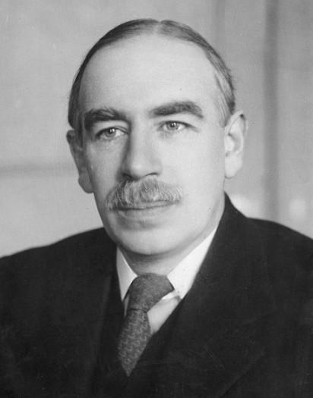
凯恩斯的“挖坑理论”
“财政部可以用旧瓶装满钞票，然后把这些旧瓶，选择适宜深度，埋于废弃不用的煤矿中，再用垃圾把煤矿塞满，然后把产钞区域开采权租与私人，让私人企业把这些钞票再挖出来——如果能够这样办，失业问题就没有了；而且影响所及，社会之实际所得与资本财富，大概要比现在大许多。当然，大兴土木要比这合理些。但如果有政治上或实际上的困难，使政府不能从事于此，则以上所提对策，也聊胜于无。”
—— 约翰 · 梅纳德 · 凯恩斯，《通论》，10(VI)
1936年

Slide 13
李嘉图等价（Ricardian Equivalence）
政府的预算约束
单期预算约束：政府当期支出 = 政府当期收入 + 政府发债
多期预算约束（政府债务不违约）：政府支出贴现和 = 政府收入贴现和
政府减税（发债为支出融资）的后果
给定财政支出的贴现和不变，政府当期的减税必然会带来未来的加税（以保证政府收入的贴现和不变）
居民会预期到，尽管当期居民收入会因为减税而增加，但未来的收入会因为加税而减少
所以居民会把减税所增加的收入储蓄起来，以支付未来税收的增加
减税对总需求的带动作用为0（税收乘数为0）——李嘉图等价
资料来源：Wind

Slide 14
对“乘数效应”和“李嘉图等价”的讨论
“乘数效应”还是“挤出效应”（crowding out）——“破窗理论”的启示
经济处在产能过剩（需求不足）的状态，财政支出具有乘数效应（财政乘数大于0）
经济处在产能充分运用的状态，财政支出挤出民间支出（财政乘数为0）
导致李嘉图等价不成立的原因
居民未必会因为当前的减税而增加对未来税收的预期
居民面临流动性约束——减税放松了居民的流动性约束

Slide 15
议程
财政政策：凯恩斯、李嘉图
初识货币
财政政策与货币政策的配合

Slide 16
三个口径的货币总量
M0 = 流通中现金
狭义货币：M1 = M0 + 企业活期存款
广义货币：M2 = M1 + 企业定期存款 + 居民活期定期存款

Slide 17
中国货币存量变化趋势
资料来源：Wind

Slide 18
中国的M1增速对CPI有明显的领先性
资料来源：Wind

Slide 19
中国的M1增速与克强指数之间有极高的相关性
资料来源：Wind

Slide 20
议程
财政政策：凯恩斯、李嘉图
初识货币
财政政策与货币政策的配合

Slide 21
中国货币运行以1995年为界分成了差异明显的两个阶段
数据来源：Wind

Slide 22
财政主导 vs. 货币主导
财政主导
财政支出贴现和 = 财政收入贴现和 + 铸币税贴现和
货币主导
财政支出贴现和 = 财政收入贴现和

Slide 23
中国80年代的“财政主导”
“根据现在预计的数字，1984年国家财政总收入为1465亿元，国家财政总支出为1515亿元。收入和支出相抵，财政赤字为50亿元。这一年的财政赤字，待决算编成后，准备向中国人民银行透支来弥补。”
——《关于1984年国家预算执行情况和1985年国家预算草案的报告》
“财政赤字和信贷差额是同货币发行紧密相联的。在经济增长过程中某些年份出现一些财政赤字和信贷差额并不可怕，但如果数量过大，持续的时间过长，就会导致货币过量发行，造成通货严重膨胀，引起物价急剧上涨，使经济生活发生混乱。”
——《1987年政府工作报告》

Slide 24
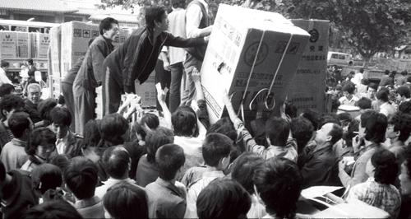
1988年河南抢购电冰箱
图片来源：互联网

Slide 25
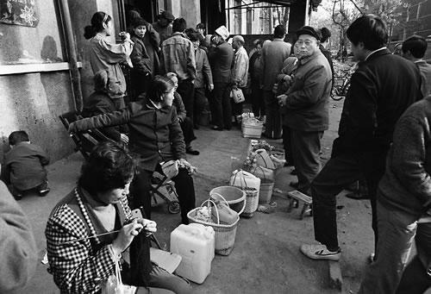
1988年生活用品抢购潮
图片来源：互联网

Slide 26
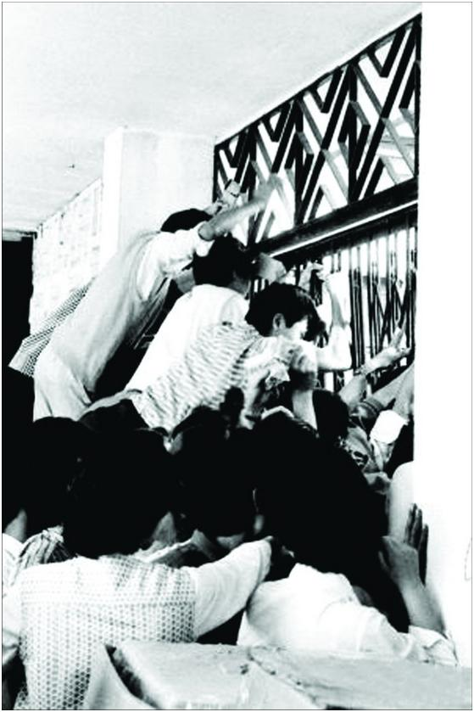
1988年武汉抢购黄金首饰
图片来源：互联网

Slide 27
《人民银行法》确立了货币主导的框架
中国人民银行不得对政府财政透支，不得直接认购、包销国债和其他政府债券。
——《中华人民共和国中国人民银行法》第29条

Slide 28
中国人民银行资产负债表 （2019年9月，单位万亿元）
国外资产 | 21.9 |  | 储备货币 | 30.6
外汇 | 21.2 |  | 货币发行 | 8.0
黄金 | 0.3 |  | 其他存款性公司存款 | 21.2
其他 | 0.4 |  | 不计入储备货币的金融性公司存款 | 0.5
对政府债权 | 1.5 |  | 国外负债 | 0.1
对其他存款性公司债权 | 10.7 |  | 政府存款 | 3.9
对其他金融性公司债权 | 0.5 |  | 自有资金 | 0.0
其他资产 | 1.6 |  | 其他负债 | 1.1
总资产 | 36.2 |  | 总负债 | 36.2

Slide 29
拉弗曲线对铸币税同样适用

Slide 30
恶性通货膨胀总是来自财政的失败
财政缺口需要大额铸币税来弥补，从而货币快速增发导致高通胀
高通胀推高通胀预期，令货币实际余额快速下降，降低政府铸币税实际收入（通胀上升令铸币税的购买力下降）
为保证实际铸币税收入（增发货币的名义额除以价格水平），政府发行货币的速度必须不断超过民间的通胀预期，从而导致通胀加速上升，最终形成恶性通货膨胀

Slide 31
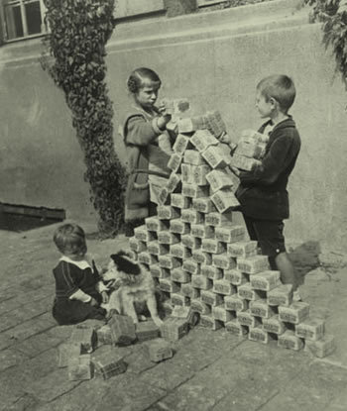
恶性通货膨胀： 德国魏玛共和国时期德国小孩拿纸币当玩具
图片来源：互联网

Slide 32
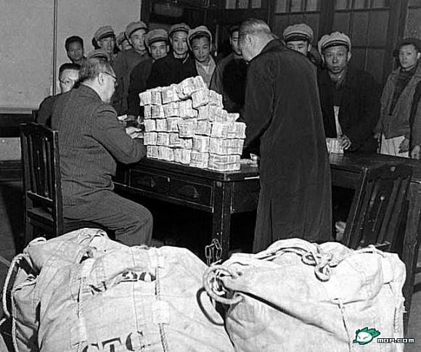
恶性通货膨胀： 1948年上海发薪日
图片来源：互联网

Slide 33
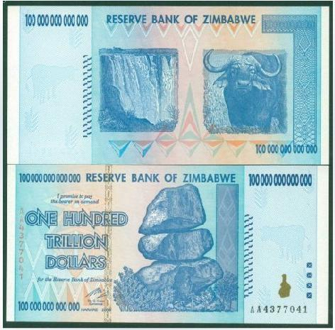
恶性通货膨胀： 21世纪，津巴布韦100万亿面额的纸币
图片来源：互联网

Slide 34
终结恶性通货膨胀，需要先修复财政问题
1984年，杰夫·萨克斯（Jeff Sachs）靠提升玻利维亚的石油价格（并辅以其他财政整固措施）结束了那里24000%的恶性通货膨胀

Slide 35
转向货币主导后，财政赤字规模的扩张再未导致货币发行与通胀的失控
资料来源：Wind

Slide 36
进入21世纪后，中国财政赤字和信贷之间仍有明显同步性；但这已不是货币主导的概念
资料来源：Wind

Slide 37
授课教师简介
谢 谢！
徐高博士是中银国际证券总裁助理兼首席经济学家，北京大学国家发展研究院兼职教授。他目前还是中国首席经济学家论坛理事，中国证券业协会证券分析师、投资顾问与首席经济学家委员会委员。之前，徐高曾历任光证资管首席经济学家、光大证券首席经济学家、瑞银证券高级经济学家、世界银行经济学家、国际货币基金组织兼职经济学家等职。徐高毕业于北京大学国家发展研究院（原中国经济研究中心），获经济学博士学位。徐高出版了《宏观经济学二十五讲：中国视角》和《金融经济学二十五讲》两本畅销的经济学教科书。

